Slide 1
新课导入
同学们，在日常生活中，你遇到过和别人意见不一致的时候吗？你是怎么处理的？

Slide 2


口语交际：意见不同怎么办

Slide 3


明确要求
1.自读文中的两个事例，明确讨论的话题：
话题一：春节到底该不该燃放烟花爆竹？
话题二：要路还是要树？

Slide 4
2.说说交际时有哪些要求。
准确把握别人的观点，不歪曲，不断章取义。
尊重不同意见，讨论问题时，态度要平和，要换位思考，以理服人。
表达观点时，要简洁明了。

Slide 5
分组讨论
1.各小组根据情境选择自己喜欢的话题。
情境一：
过年了，大伯（环保局工作人员）、小叔（环卫工人）、姑姑（眼科医生）、爸爸（消防员）、妈妈（鞭炮厂工人）和我（普通市民）

Slide 6
都到爷爷奶奶家拜年。他们拜年后便聊起了昨天的一则新闻：市内有一户人家回老家过年，阳台上晾着衣服，大年三十晚上，邻居的烟花不慎射到他们家阳台引起了火灾。于是，大家对春节到底该不该燃放烟花爆竹展开了激烈的讨论。

Slide 7
情境二：
南方的某座城市，一条道路挤满了人，政府决定砍掉道路两边生长了几十年的大树来拓宽城市道路，只见已有不少树木倒在两边。道路附近的许多居民及路上的行人纷纷上前围观，经过这里的司机也都下

Slide 8
了车，有的上前阻止，有的在一边对此事展开了讨论。见此情景，交通局局长和环保局局长也迅速赶到了现场。他们都对“要路还是要树”发表着自己的意见。

Slide 9
2.小组成员分别选择一个角色，从这个角色出发阐述对这个问题的看法。

Slide 10
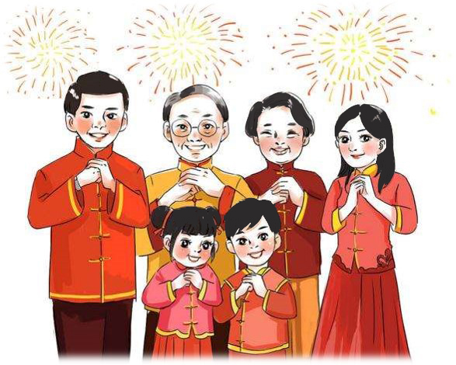
再现情景

Slide 11
1.小组上台演示讨论过程。
普通市民：我认为春节还是要燃放烟花爆竹，这样才比较有年味。再说，这不也是我们中国的传统习俗吗？

Slide 12
鞭炮厂工人：是啊，要是不能燃放烟花爆竹，我们鞭炮厂的所有员工都要失业了。只要燃放时注意安全，这些事故应该都是可以避免的。

Slide 13
环保局工作人员：你们说的确实有一定的道理，我也能理解你们的心情。但从社会层面及环保方面来看，我认为燃放烟花爆竹还是应该禁止的。燃放烟花爆竹时会产生二氧化硫、二氧化氮等气体，这些有毒有害气体是无形的“杀手”，对我们

Slide 14
的呼吸系统、神经系统和心血管系统有一定的损害作用，对眼睛也有刺激作用。据环境监测站监测，当春节大量燃放鞭炮时，空气中的二氧化硫、一氧化碳浓度明显增高，空气中二氧化氮、二氧化硫和可吸入颗粒物都超出国家规定的标准。

Slide 15
眼科医生：我还是认为春节不要燃放烟花爆竹为好。我们科室每年春节期间，都会接到很多因观看或动手燃放烟花伤及眼睛而来就医的患者，昨天就有一名38岁的男子在观看烟花时被气浪炸坏了眼球。（可根据时事新闻报道拟讲内容）这对个人及家庭来说都是非常大的不幸。

Slide 16
环卫工人：是啊，燃放烟花确实有很多的危害，对市容市貌也有很大的影响。每年正月里，当许多人沉浸在春节的欢乐中时，我们环卫工人却不得不加班加点清扫路上的鞭炮屑，我们有一位同事连续7年春节都是在马路上度过的。如果大家不燃放烟花爆竹的话，我想他也就可以像大家一样能在家与家人团圆，开心地吃上热腾腾的饺子了。

Slide 17
消防员：我也认为不要燃放烟花爆竹好，每年像这样因燃放烟花爆竹引起的火灾真的不少。这样的灾害，轻则造成财产损失，重则造成人员伤亡，后果不堪设想。我们的生命是宝贵的，没有必要贪图一时的快乐而造成无法挽回的后果。

Slide 18
2.其他同学对各个角色对话提出补充或改进意见。
3.根据本次口语交际的要求进行评议，评出最佳角色奖。

Slide 19
角 色 | 准确把握别人的观点 | 态度平和 | 自己的观点简洁明了
普通市民 | ☆☆☆ | ☆☆☆ | ☆☆☆
鞭炮工人 | ☆☆☆ | ☆☆☆ | ☆☆☆
环保局工作人员 | ☆☆☆ | ☆☆☆ | ☆☆☆
…… | ☆☆☆ | ☆☆☆ | ☆☆☆

Slide 20
迁移运用
1.通过这节口语交际课的学习，你有什么收获吗？
2.现在再让你处理生活中你曾遇到的意见不同的状况时，你会怎么做？同桌间相互交流。

